Slide 1
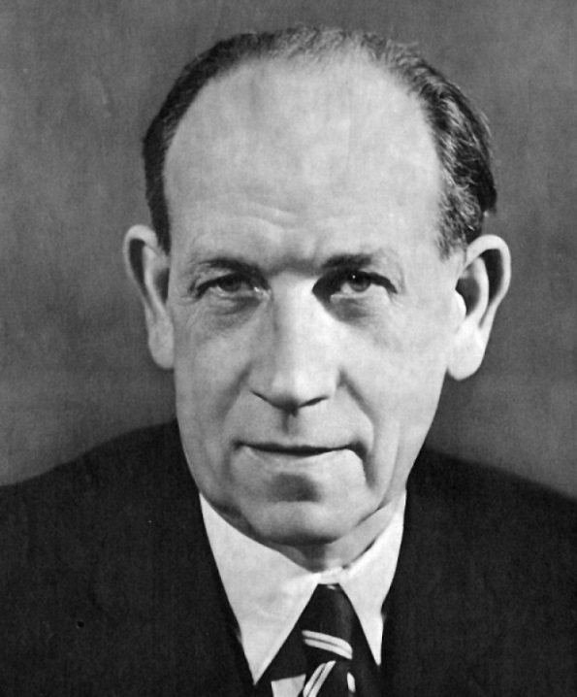
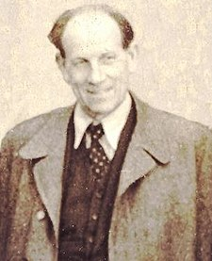
Antonín Zápotocký

Slide 2
Kdy se narodil a kdy zemřel
19.prosince 1884 se narodil a 13. listopadu 1957 zemřel na infarkt.
Žil 72 let

Slide 3
Prezident republiky
Dne 21. března 1953 byl Národním
shromážděním zvolen prezidentem republiky.
Vládl 5 let a byl pátý prezident Československé republiky

Slide 4
Zatčení a pobyt v koncentračním táboře
V dubnu 1939 se i s manželkou pokusil o emigraci do SSSR (Sovětský svaz, oficiálním názvem Svaz sovětských socialistických republiky zkráceně SSSR), ale byl zatčen při pokusu o přechod do Polska. Do února 1940 byl vězněn na Pankráci, pak v Drážďanské věznici a nakonec až do roku 1945 v koncentračním táboře Sachsenhausen.

Slide 5
Poválečné politické působení
Po návratu z koncentračního tábora se stal v roce 1945 předsedou Ústřední rady odborů
V létě 1946 předsedal Ústavodárnému národnímu shromáždění.

Slide 6
Zdroje
https://cs.wikipedia.org/wiki/Anton%C3%ADn_Z%C3%A1potock%C3%BD
https://www.google.cz/search?hl=cs&biw=1600&bih=794&tbm=isch&sa=1&ei=evQTWtmmFoH0gAaa04_oBw&q=anton%C3%ADn+z%C3%A1potock%C3%BD&oq=anton%C3%ADn+Z&gs_l=psy-ab.3.0.0l2j0i30k1j0i8i30k1j0i24k1l6.7262.11140.0.13106.7.7.0.0.0.0.87.503.7.7.0....0...1c.1.64.psy-ab..0.7.501...0i67k1.0.Plyv84V8NeI#imgrc=qkC7KhUycHd1LM:

